Slide 1
UNIVERSIDAD AUTÓNOMA DEL ESTADO DE MÉXICO
CENTRO UNIVERSITARIO UAEM VALLE DE CHALCO
PROGRAMA EDUCATIVO
LICENCIATURA EN DERECHO
UNIDAD DE APRENDIZAJE
LÓGICA JURÍDICA
TEMA
CARACTERÍSTICAS Y REGLAS DE LA IDEA
ELABORADO POR:
M. EN P. J. JUAN CARLOS HERNÁNDEZ HERNÁNDEZ
2015

Slide 2
Características y reglas de la idea u operación conceptualizadora

Slide 3
CONTENIDO
1
DEFINICIÓN
2
LA UNIVERSALIDAD DE LA IDEA
3
LEY DE LA EXTENSIÓN Y LA COMPREHENSIÓN
4
EL ÁRBOL DE PORFIRIO
5
CLASIFICACIÓN DE LOS ENTES EN ESPECIES Y GÉNEROS
6
EJERCICIO

Slide 4
Definición

Slide 5
Definición
“Idea o concepto, es la representación mental de un objeto, sin afirmar o negar nada de él”

Slide 6
Definición
La idea es una representación, un modo de tener en la mente un objeto dado.

Slide 7
Definición
La idea es una representación mental. Es decir que es la inteligencia la facultad que la capta.

Slide 8
Definición
La principal característica de la idea es que no afirma o niega nada acerca del objeto.

Slide 9
La universalidad de la idea

Slide 10
La universalidad de la idea
La idea es universal. Es decir, que se puede aplicar a todos los seres de la misma especie.

Slide 11
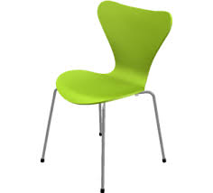
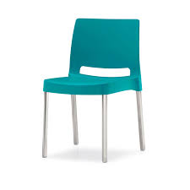

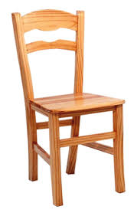

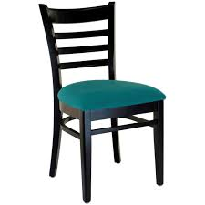
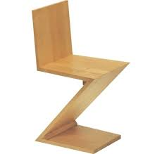
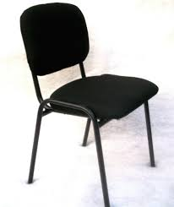
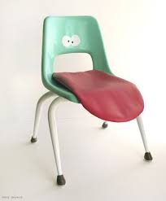
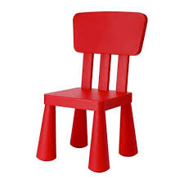

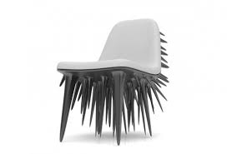
La universalidad de la idea
La idea o concepto “silla” se aplica a todas las sillas.

Slide 12
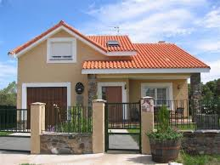
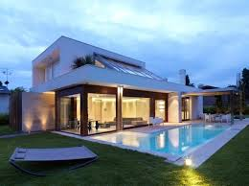
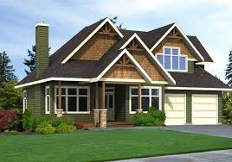
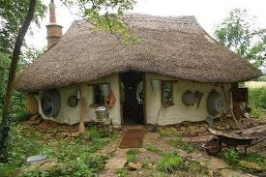
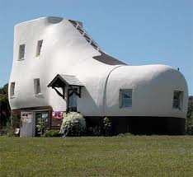
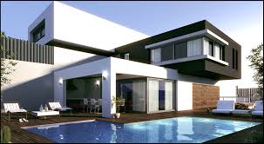
La universalidad de la idea
El concepto “casa” se aplica a todas las casas.

Slide 13
La universalidad de la idea
La aptitud de la idea para aplicarse a todos los seres de la misma especie es a la que se le llama universalidad.

Slide 14
Ley de la extensión y la comprehensión

Slide 15
La extensión de una idea

Slide 16
La extensión de una idea
La extensión de una idea es su amplitud en relación con el número de individuos a los cuales se aplica dicha idea.

Slide 17
La extensión de una idea

Slide 18
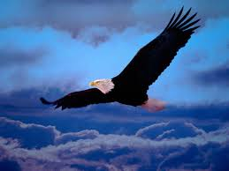
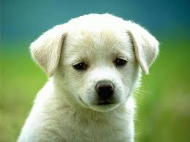
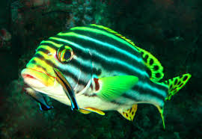
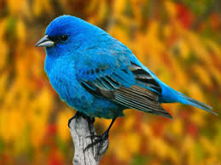
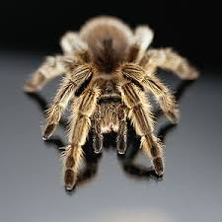
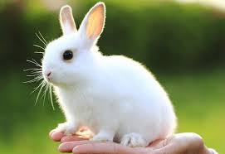
La extensión de una idea
“Animal”.

Slide 19
La extensión de una idea
“Mamífero”.

Slide 20
La extensión de una idea
La idea “animal” tiene mayor extensión que la idea “mamífero”.

Slide 21
La extensión de una idea
Una idea es más o menos extensa cuanto mayor o menor sea el número de seres a los que se les puede aplicar dicha idea.

Slide 22
La comprehensión de una idea

Slide 23
La comprehensión de una idea
La comprehensión de una idea es la amplitud de la misma en cuanto al conjunto de notas o características que encierra dicha idea.

Slide 24
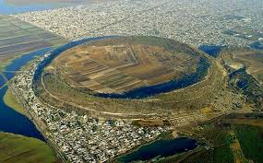
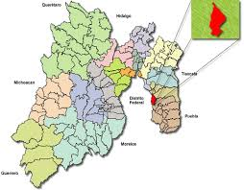
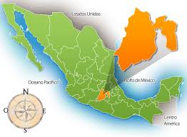


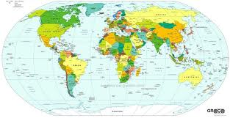
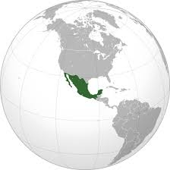
La comprehensión de una idea

Slide 25
La comprehensión de una idea
La idea “Vallechalquence” comprende:
  Municipio Valle de Chalco
  Estado de México
  País México
  Continente Americano
  Planeta Tierra

Slide 26
Ley de la extensión y la comprehensión

Slide 27
Ley de la extensión y la comprehensión
La extensión y la comprehensión de las ideas están en razón inversa una de otra.
Por lo tanto, dicha ley establece que: a mayor extensión, menor comprehensión y viceversa.

Slide 28

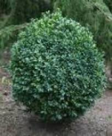
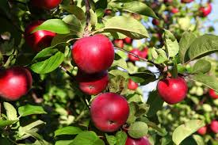
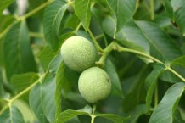
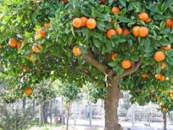
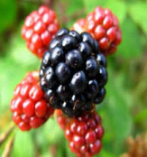
Ley de la extensión y la comprehensión
Vegetal
Árbol
Manzano
Nogal
Arbusto
Zarzamora
Mandarino

Slide 29
El árbol de porfirio

Slide 30
El árbol de Porfirio
SUSTANCIA
Material
Inmaterial
CUERPO
Espíritu
Animado
Inanimado
VIVIENTE
Mineral
Sensible
Insensible
ANIMAL
Vegetal
Racional
Irracional
HOMBRE
Bestia
Pedro
Juan
Javier

Slide 31
El árbol de Porfirio
Nótese que las ideas del tronco central tienen mayor extensión a medida que van ascendiendo en él.

Slide 32
El árbol de Porfirio
SUSTANCIA
Material
Inmaterial
CUERPO
Espíritu
Animado
Inanimado
VIVIENTE
Mineral
Sensible
Insensible
ANIMAL
Vegetal
Racional
Irracional
HOMBRE
Bestia
Pedro
Juan
Javier

Slide 33
El árbol de Porfirio
Los conceptos colocados en las ramas se llaman “diferencia específica”.

Slide 34
El árbol de Porfirio
SUSTANCIA
Material
Inmaterial
CUERPO
Espíritu
Animado
Inanimado
VIVIENTE
Mineral
Sensible
Insensible
ANIMAL
Vegetal
Racional
Irracional
HOMBRE
Bestia
Pedro
Juan
Javier

Slide 35
Clasificación de los entes en especies y géneros

Slide 36
Clasificación de los ENTES en especies y Géneros
Se llama especie al concepto que agrupa a los individuos de la misma esencia.

Slide 37
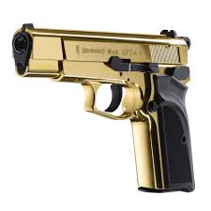
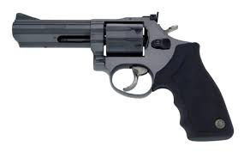
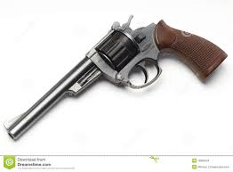
Clasificación de los ENTES en especies y Géneros
Pistola

Slide 38
Clasificación de los ENTES en especies y Géneros
Se llama género al concepto que agrupa a las especies que tienen algo en común.

Slide 39
Clasificación de los ENTES en especies y Géneros
ARMA
Pistola
Fusil
Cañón
Puñal

Slide 40

Clasificación de los ENTES en especies y Géneros
ARMA
Pistola
Puñal
Cañón
Fusil
GÉNERO
ESPECIE

Slide 41
Clasificación de los ENTES en especies y Géneros
POLÍGONO
Triángulo (tres lados)
Isósceles
Equilátero
Cuadrilátero (cuatro lados)
Pentágono (cinco lados)
Escaleno

Slide 42
Clasificación de los ENTES en especies y Géneros
Eso que distingue a las especies que pertenecen al mismo género se llama diferencia específica.

Slide 43
Clasificación de los ENTES en especies y Géneros
Mueble
Para sentarse
Silla
Para acostarse
Escritorio
Para guardar ropa
Para escribir
Ropero
Cama
GÉNERO
DIFERENCIA ESPECÍFICA
ESPECIE

Slide 44
Clasificación de los ENTES en especies y Géneros
Triángulo es un polígono de tres lados.
Silla es un mueble para sentarse.
Entonces, una fórmula que se aplica a cualquier concepto considerado como especie es:
Especie es igual a género más diferencia específica.

Slide 45
EJERCICIO

Slide 46
EJERCICIO
¿Cuál es la definición de idea?
¿Cuál es la principal característica de la idea?
¿A qué se le llama universalidad de una idea?
¿A qué se le llama extensión de una idea?
¿A qué se le llama comprehensión de una idea?
¿Qué establece la ley de la extensión y la comprehensión?
¿A qué se llama especie?
¿A qué se llama género?
¿A qué se llama diferencia específica?

